Slide 1
情報Ⅰ
1-15 コンピュータ仕組み
1-15-1 コンピュータの黎明期
1-15-2 ノイマン型コンピュータ
1-15-3 五大装置
1-15-4 ノイマン型コンピュータの計算手順
1-15-5 メモリ(主記憶装置)サイズ
1-15-6 ソフトウェア
1-15-7 基本ソフトウェア

Slide 2
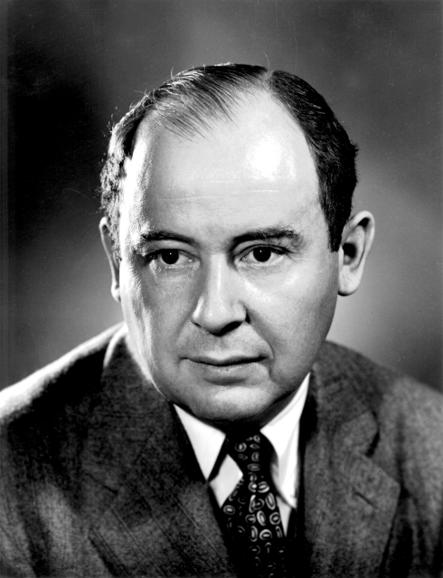
1-15 コンピュータ仕組み
https://ja.wikipedia.org/wiki/%E3%82%B8%E3%83%A7%E3%83%B3%E3%83%BB%E3%83%95%E3%82%A9%E3%83%B3%E3%83%BB%E3%83%8E%E3%82%A4%E3%83%9E%E3%83%B3より引用 下記↓
ジョン・フォン・ノイマン（1903年12月28日- 1957年2月8日ハンガリー～アメリカ合衆国）
20世紀科学史における最重要人物の一人。数学・物理学・工学・計算機科学・経済学・気象学・心理学・政治学に影響を与えた。原子爆弾（マンハッタン計画）やコンピュータ（ENIAC）開発への関与。

Slide 3
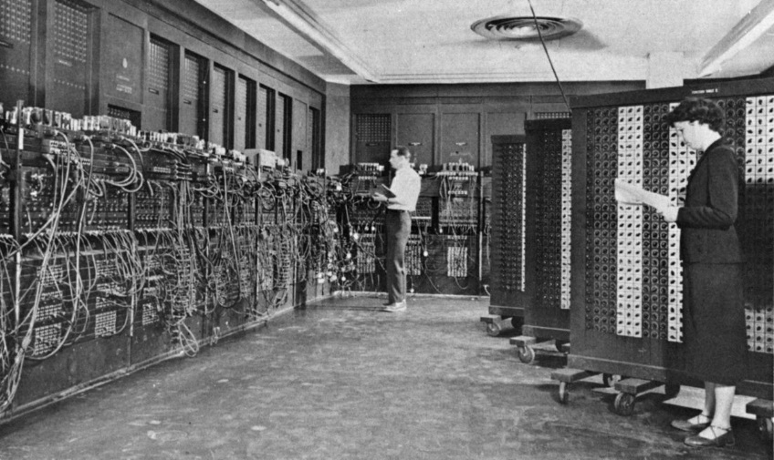

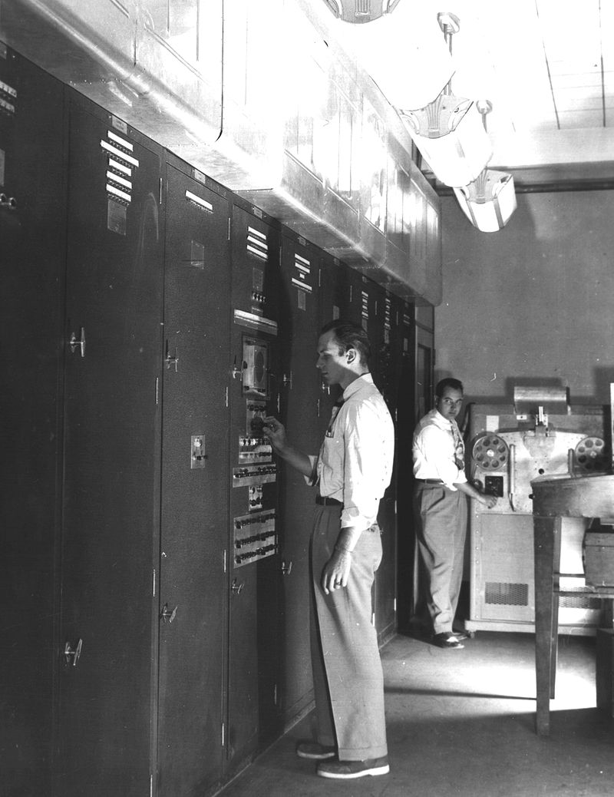
ENIAC（Electronic Numerical Integrator and Computer）1946年アメリカで開発された黎明期の電子計算機：弾道計算、十進数、手配線
EDVAC（Electronic Discrete Variable Automatic Computer）1948～9年アメリカで開発された電子計算機：弾道計算、二進数、プログラム内蔵方式
右の２つのイメージはウィキペディアhttps://ja.wikipedia.org/wiki/からの引用、動画はhttps://www.youtube.com/watch?v=h4wQJfdhOlUより引用
1-15-1 コンピュータの黎明期
ENIAC
EDVAC

Slide 4
1-15-2 ノイマン型コンピュータ
逐次処理方式
プログラム内蔵方式
五大装置
単一メモリ方式
メモリにプログラムの命令をデータとして格納➡
引用動画の最初期のコンピュータENIACは手配線であった（ ）
プログラムを内部のメモリに記憶➡取替え可能
(ワープロ、表計算、データべース、画像映像処理、プログラミング･･･万能)
順次上から読み込んで実行する（ ）
命令とデータを同じメモリに格納する（ ）
仕事分担➡演算、制御、記憶、入力、出力（ ） ＋データ伝送

Slide 5
記憶装置
入力装置
出力装置
演算装置（CPU）
制御装置（CPU）

Slide 6
クロック周波数
クロック信号
プログラム
バスクロック

Slide 7
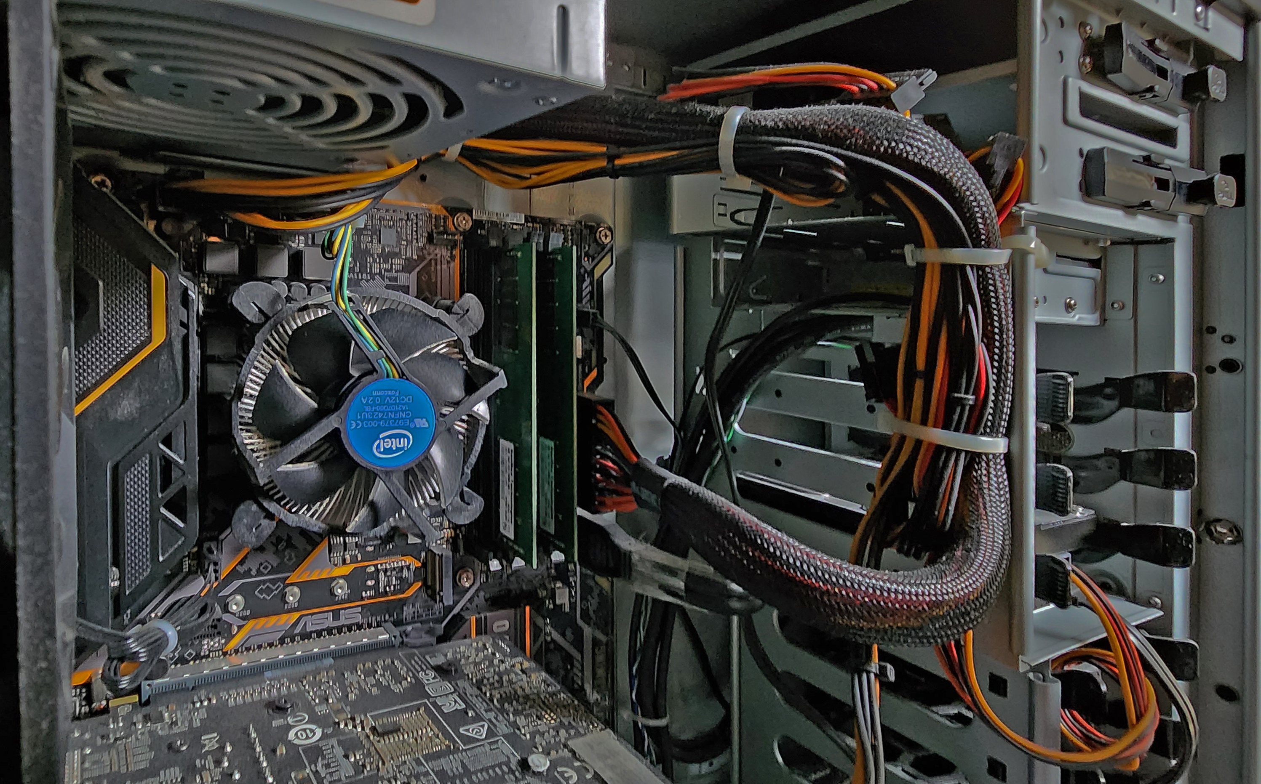
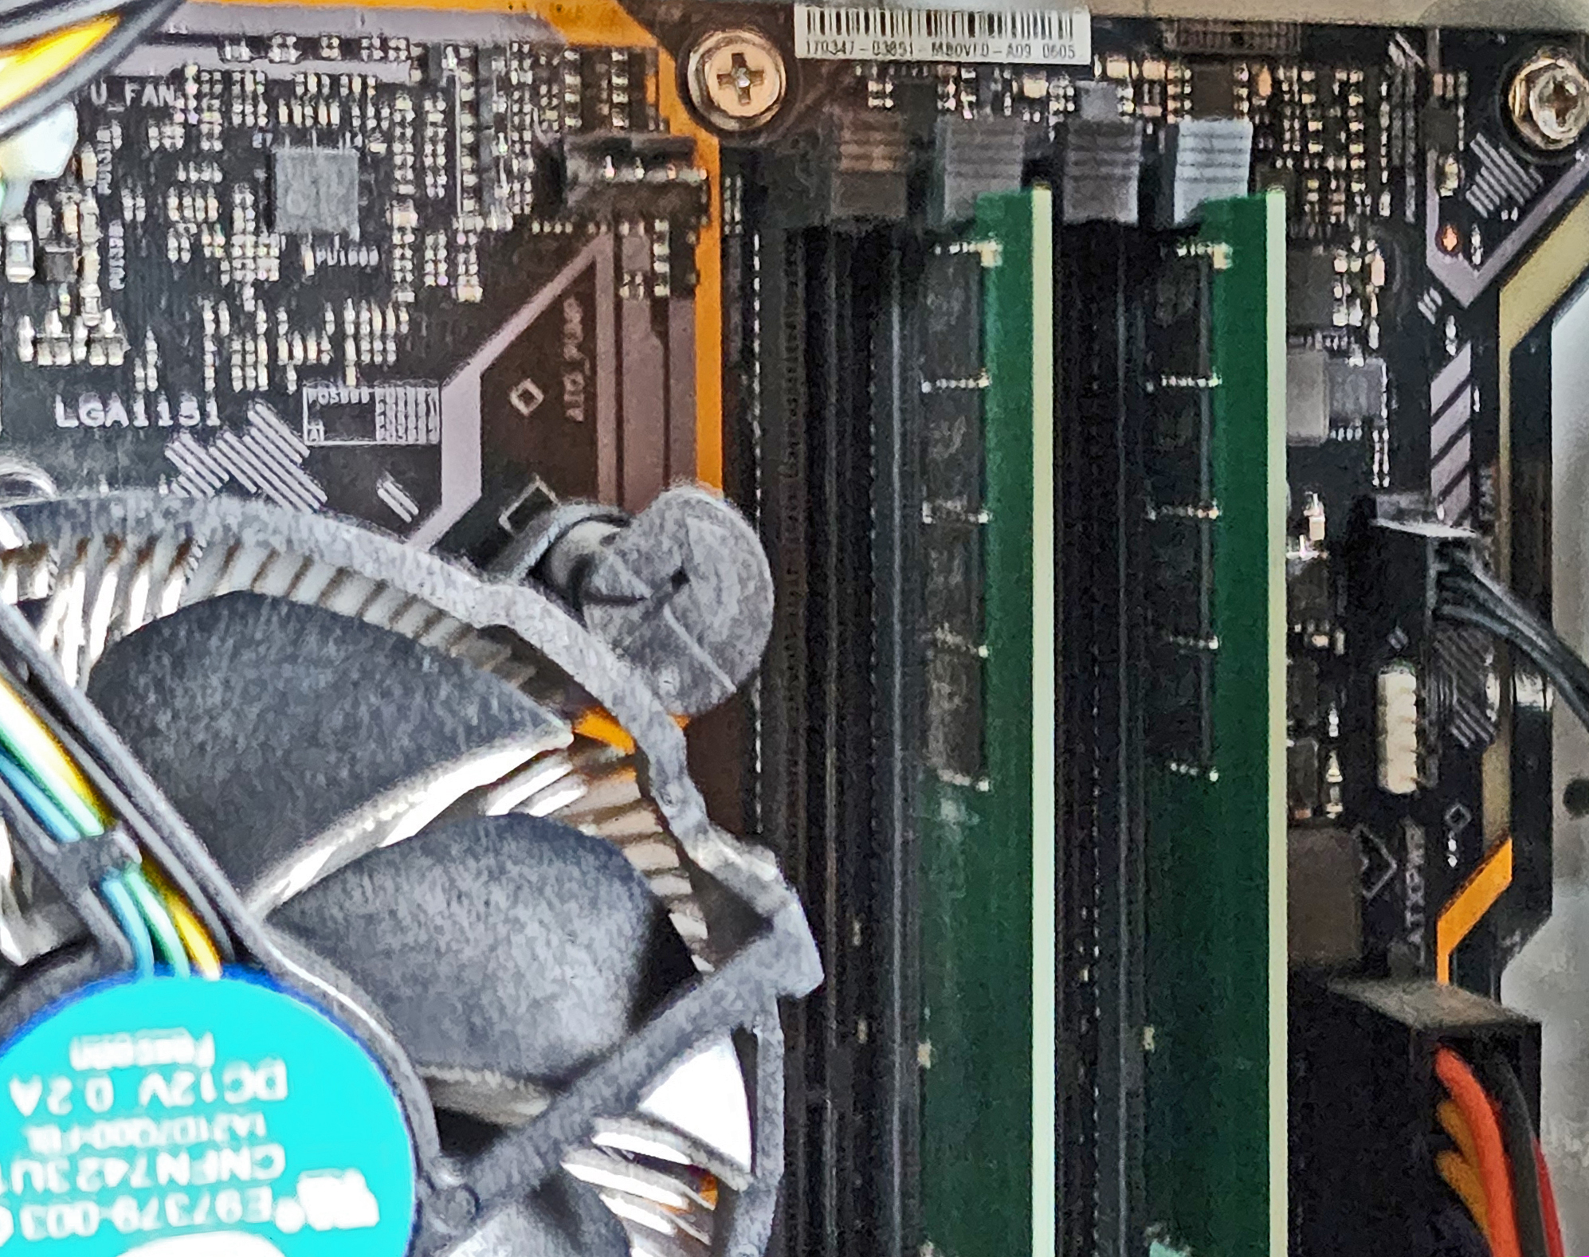
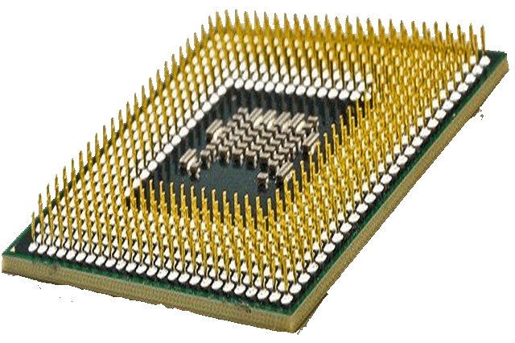
マザーボード
マザーボード
主記憶装置メインメモリ
主記憶装置メインメモリ
マザーボード
CPU(中央演算処理装置)
冷却ファンの裏側

Slide 8
1-15-4 ノイマン型コンピュータの計算手順
① プログラムの実行の指示
命令やデータが取り出され主記憶装置に転送
動作領域が主記憶装置に割り当てられる
② プログラムカウンタが指すアドレスから命令を読み込む
プログラムカウンタ：命令を管理する記憶部
アドレス：データの格納場所
プログラムカウンタを１つ進め次の命令を指す➡逐次処理方式
③ 制御部で読み込んだ命令を解釈し，動作する
④ 終了命令がない限り，手順②へ戻る
→複数の論理回路の組み合わせにより実現

Slide 9
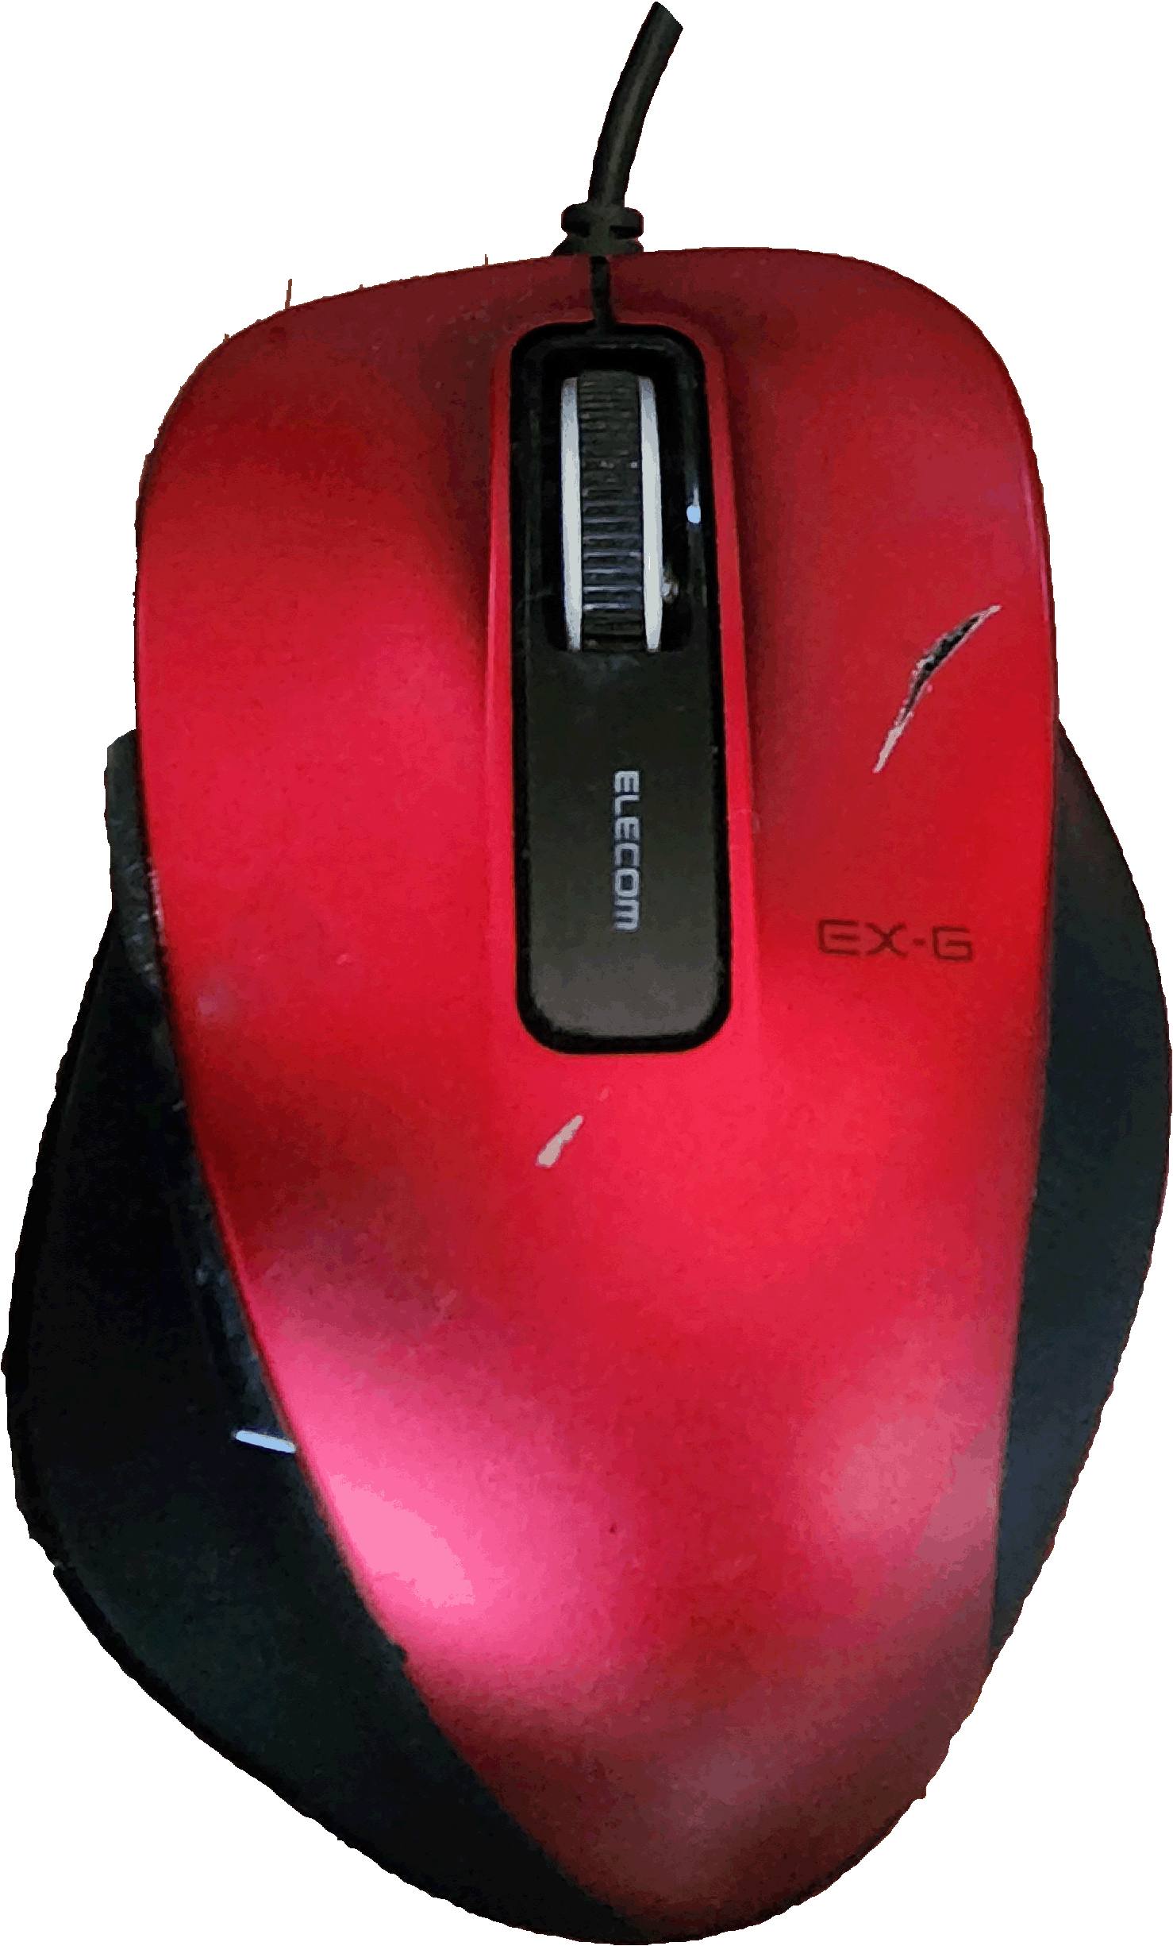
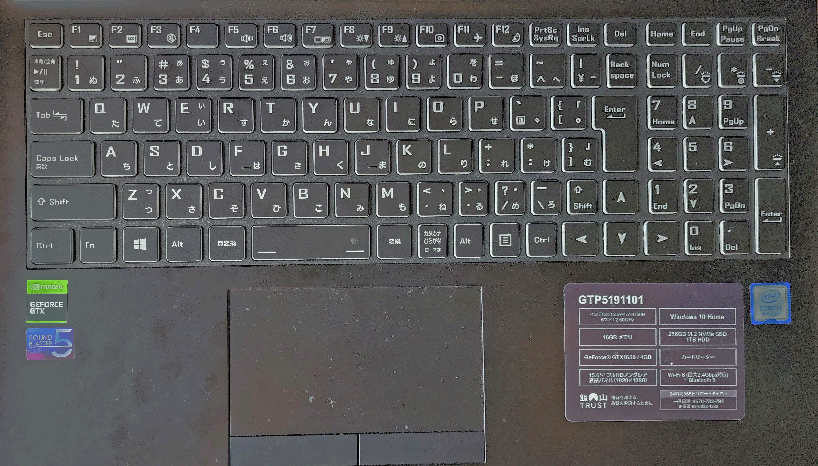

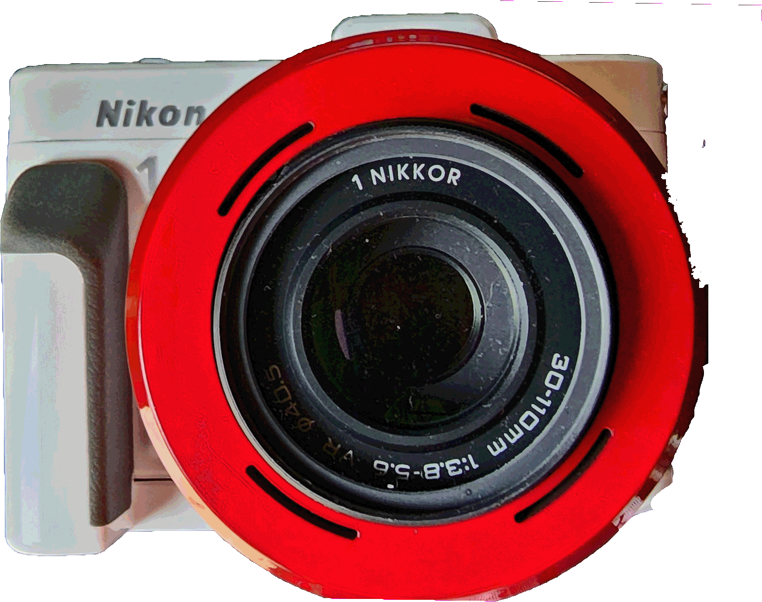
入力装置
入力
命令
キーボード マウス マイクロホン カメラ
入力データ
(制御)
プログラム
演算
命令
データ
データ
プログラム（応用ソフトウェア…アプリ）
CPU
主記憶装置メインメモリ
(演算)
HDD USBメモリ SD
補助記憶装置の例
出力データ
スピーカ プリンタ ディスプレイ
出力装置➡

Slide 10
計算の手順
READ ：メモリからレジスタに読み出し
WRITE ：レジスタからメモリに書き込み
ADD ：レジスタ間の和
STOP ：プログラムの停止
主記憶装置：データや上記命令が保存
１＋２ の計算をする場合
１＋２の計算をするのじゃ！
単一メモリ方式
主記憶装置
０ | READ ４
１ | ADD ５
２ | WRITE ６
３ | STOP ０
４ | １
５ | ２
６
CPU（中央演算処理装置）
１
０
２
３
プログラムカウンタ
命令
１
＋２
＝３
データ読み書き
データ
レジスタ
３
アドレス
以上で計算終了！

Slide 11
メモリ
ＣＰＵ
メモリ
ＣＰＵ
命令
主記憶装置（メモリ）
レジスタ
メモリ
プログラムカウンタ
計算手順まとめ
CPUの動作 REVIEW
プログラムを実行するとき，プログラムは( )に読み込まれる。( ）は( ）から( ）を取り出し，解読・実行の一連の動作を行う。このことを繰り返し行う。
計算の仕組み REVIEW
( ）の内部には，主記憶装置の次に実行する命令のある番地を示す( )および，演算・判断を行ったり，その結果などを記憶したりするための( ）と呼ばれる記憶場所がある。計算は通常( ）との間で行われ結果も( ）に保存される。

Slide 12
演算装置
制御装置
出力装置
主記憶装置
入力装置
補助記憶装置

Slide 13
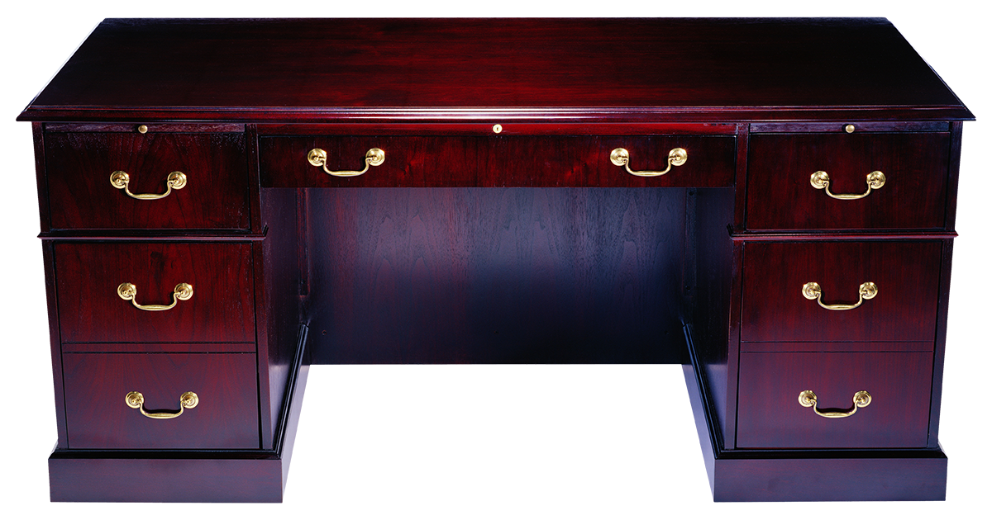

1-15-5 メモリ
作業ファイル
主記憶装置
（机の上）
作業…
作業を保存！
補助記憶装置
（引き出し）

Slide 14
主記憶装置
（机の上）
1-15-5 メモリ(主記憶装置)増強
机上を拡げると、同時に多くの作業ができる
補助記憶装置
（引き出し）

Slide 15
グラフィカルユーザインタフェース、GUI
ドライバ
1-15-6 ソフトウェア
キャラクタユーザインタフェース、CUI
( ) Windows,iOS,Android,Linux等
・ユーザや応用ソフトウェアとハードウェアの中間に位置
・ユーザに対して標準的なインターフェースを提供
・ハードウェアなどの各リソースに対して効率的な管理
② ( )文書作成ソフトウェア(ワープロ)，表計算ソフトウェア，画像処理ソフトウェア等
③ ( )応用ソフトウェアに周辺機器を動作させるためのプログラム
➡応用ソフトウェアは周辺機器の違いを意識することなく作業可能
④ ( )グラフィック画面を効果的に利用し，アイコンやボタンなどをマウスなどで操作する環境
⑤ ( )命令を文字入力で実行させる環境
オペレーティングシステム（OS）、基本ソフトウェア
応用ソフトウェア

Slide 16
1-15-7 基本ソフトウェア
機器の管理、制御機能
応用ソフトが共通して利用する基本的な機能などを実装
システム全体を管理するソフトウェア。
入出力装置や主記憶装置、外部記憶装置の管理
外部の別の装置やネットワークとのデータ通信の制御
電源投入～終了まで動作
ユーザからの指示に基いた応用ソフトを制御

Slide 17


1-15-6 ハードウェア・基本ソフト・応用ソフトの連携
花びらを切り抜きたい！
ユーザ（人間）
元画像

Slide 18
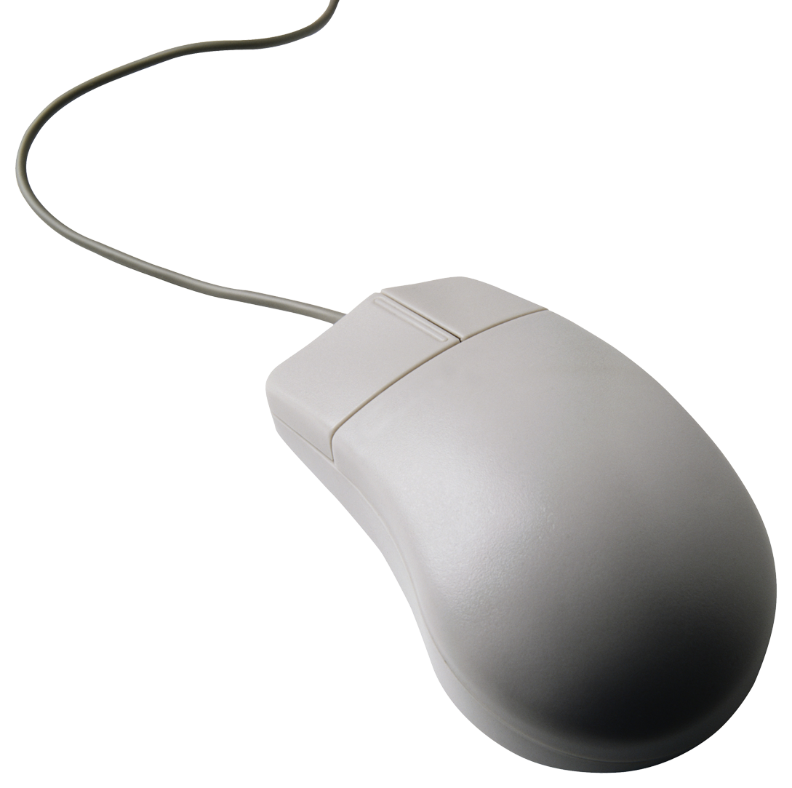
花びらの切抜き
を選択しよう
操作されたな！
ユーザ（人間）
ハードウェア（マウス）

Slide 19
花びら選択・切り取りの命令だよ
了解！
アプリに伝えるよ
OS
ハードウェア（マウス）

Slide 20
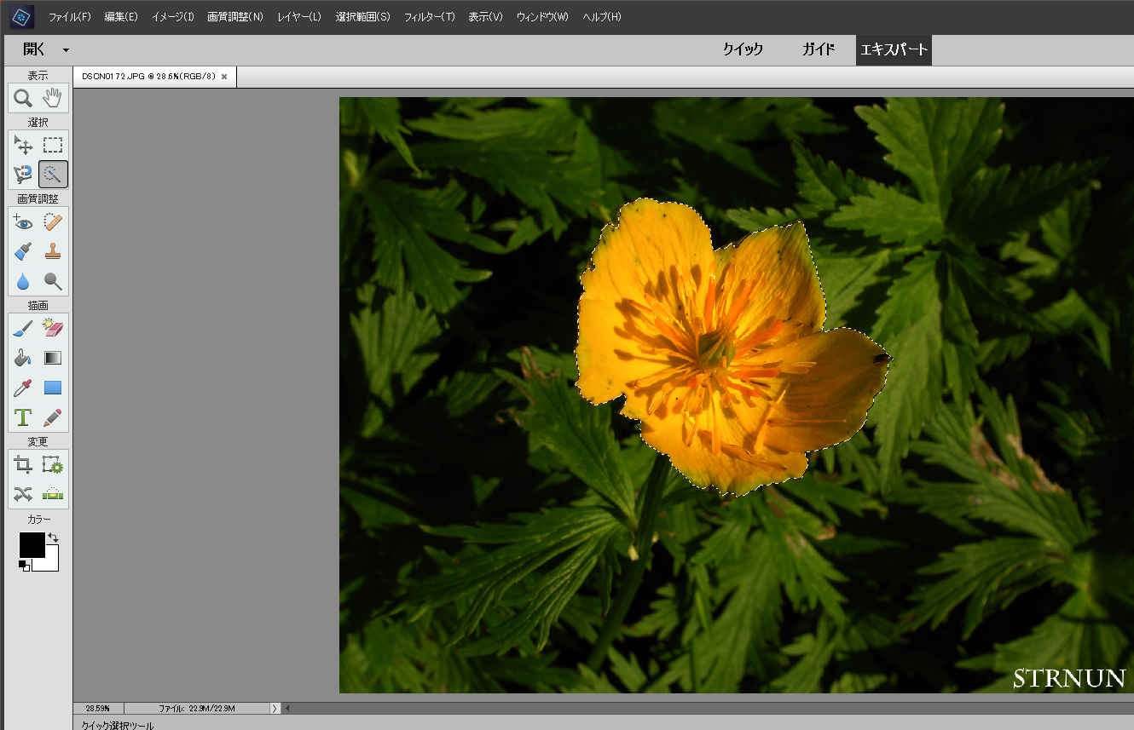
花びら選択・切り抜き
実行して！
了解！
OS
アプリケーションソフト

Slide 21
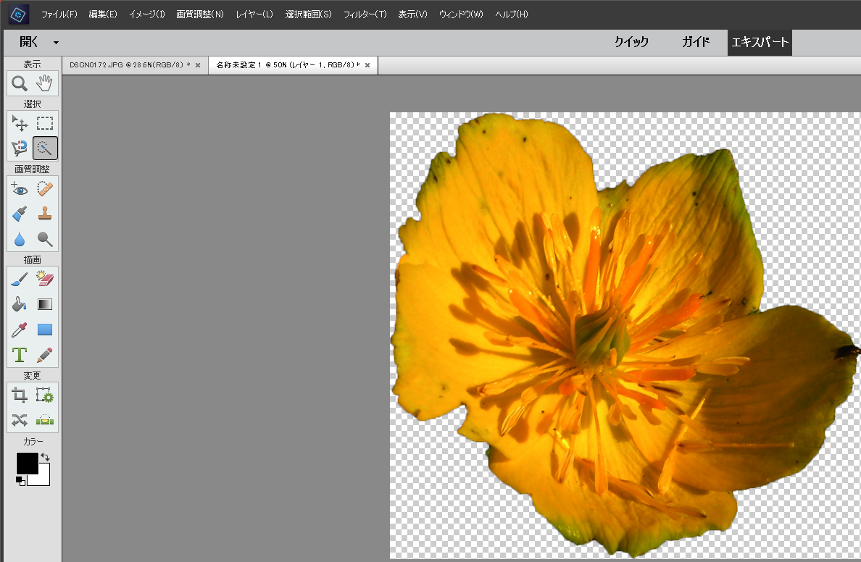
切り抜きを
完了したよ！
結果が返ってきたな！
OS
アプリケーションソフト

Slide 22
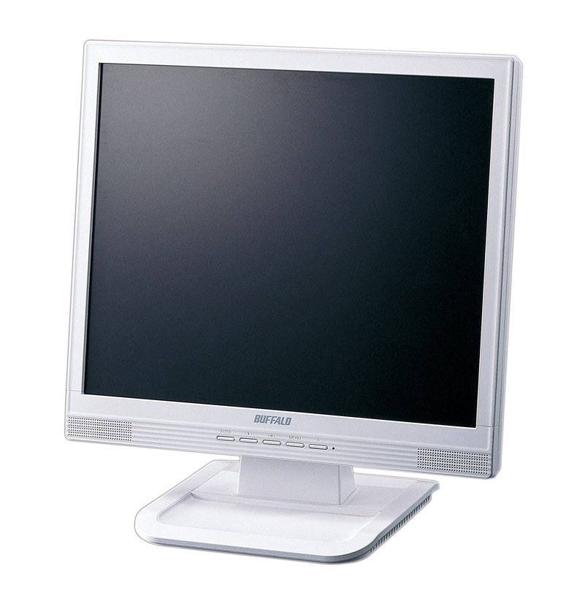

切抜き完了が返ってきたから表示して！
出力結果を表示！
OS
ハードウェア（ディスプレイ）

Slide 23
出力結果を表示！
切抜くことが
出来たな！
ユーザ（人間）
ハードウェア（ディスプレイ）

Slide 24
切り抜いた写真を
貼りつけたい！
操作されたな！
繰り返し
ハードウェア（マウス）
ユーザ（人間）

